Slide 1
Тема: Правописание слов с парным по глухости-звонкости согласным звуком на конце и перед согласным

Slide 2
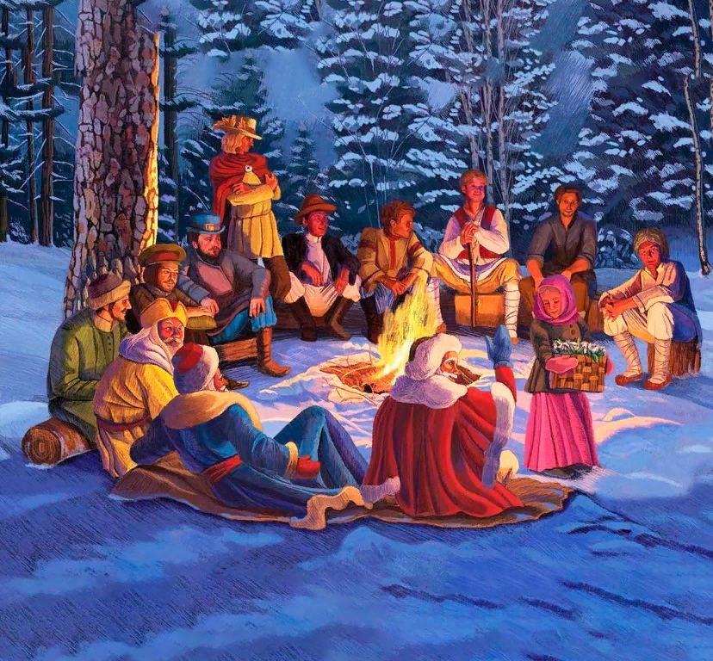

Slide 4
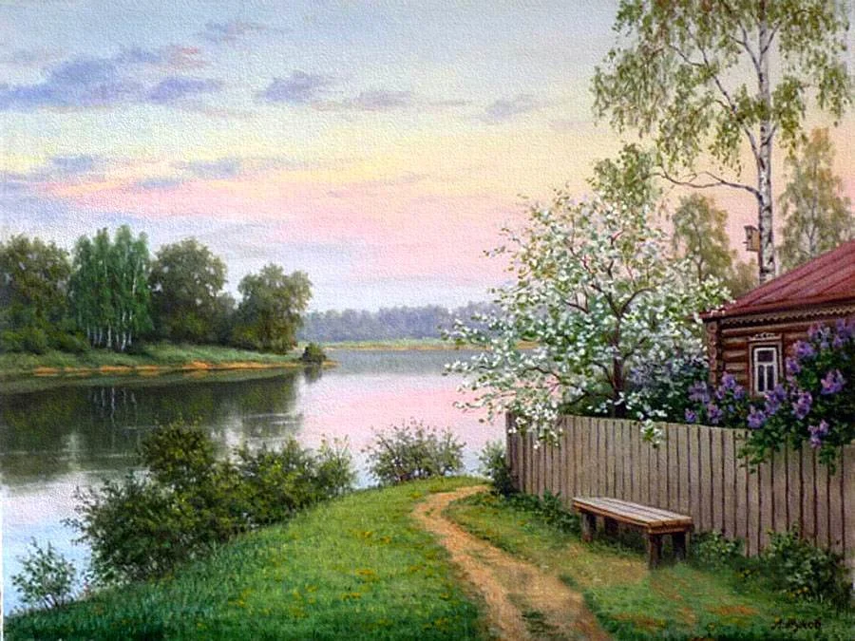
Тра.ка, пру.., скв..рец, берё..ка.

Slide 5
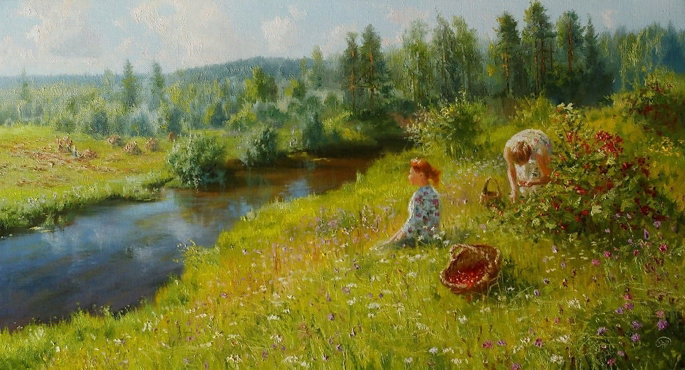
Стри.., яго..ка, з..мл.ника .

Slide 6
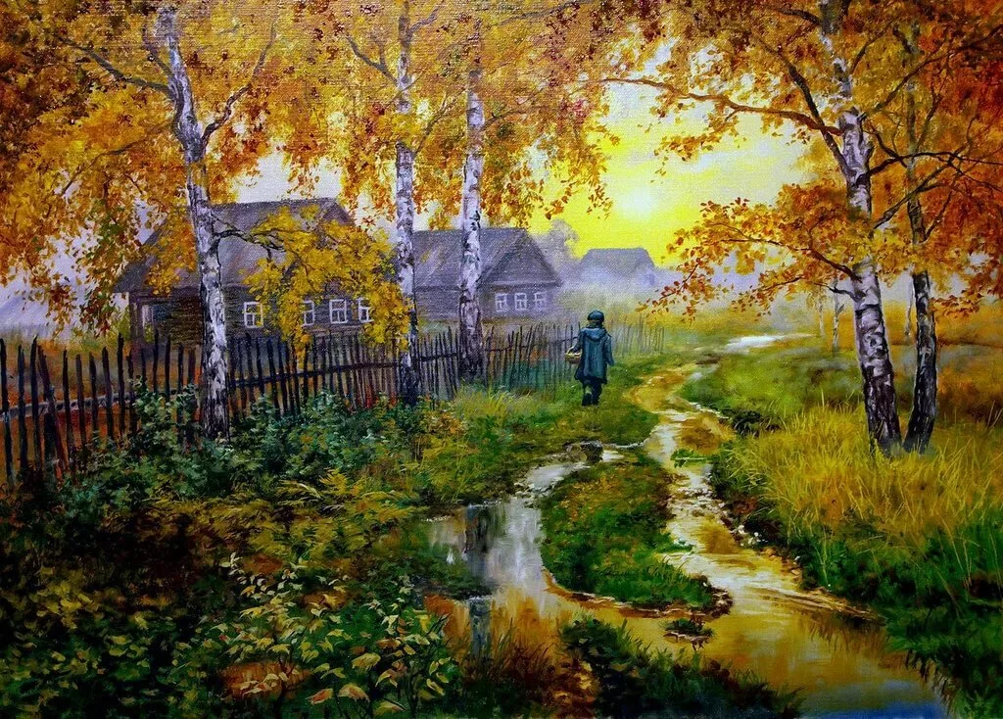
Дож..ь, ё.., гри.. .

Slide 8
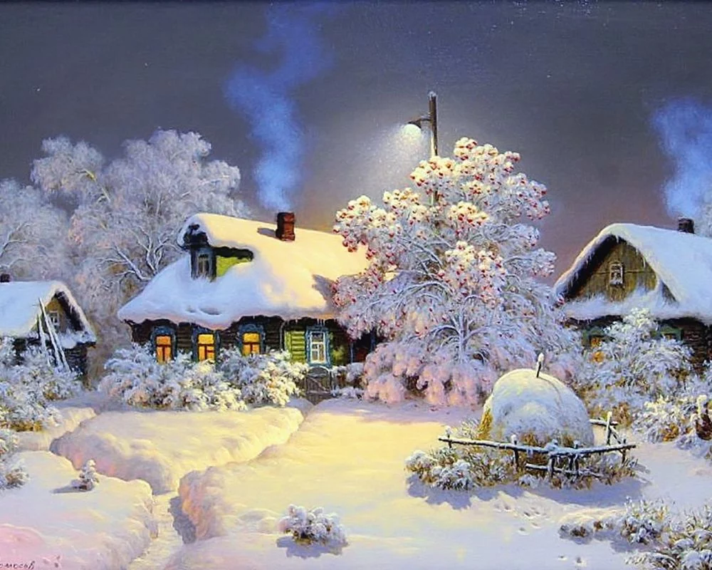
Сне..ки, моро.., сугро.. .

Slide 9
